Slide 1
«РОЛЬ БИБЛИОТЕКИ В ПАТРИОТИЧЕСКОМ ВОСПИТАНИИ ШКОЛЬНИКОВ»
Заведующий библиотекой МБОУ лицей
Косицина Ольга Александровна

Slide 2
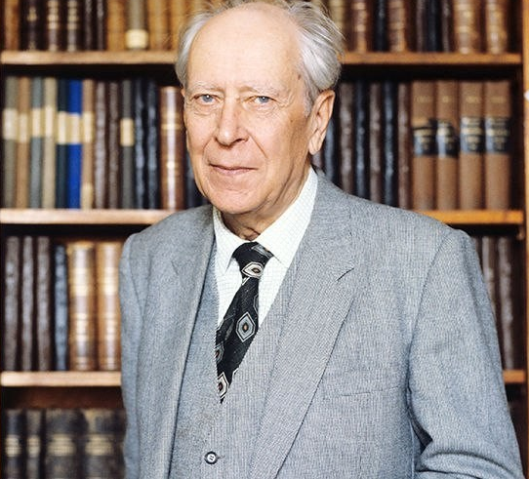
Академик Дмитрий Сергеевич Лихачев
«Я придерживаюсь того взгляда, что любовь к Родине начинается с любви к своей семье, своему дому, к своей школе. Она постепенно растет.
С возрастом она проявляется также к своему городу, к своему селу, к родной природе, к своим землякам, а созрев, становится сознательной и крепкой до самой смерти, любовью к своей стране и ее народу.
Нельзя перескочить через какое-либо звено этого процесса и очень трудно скрепить вновь всю цепь, когда что-нибудь в ней выпало или, больше того, отсутствовало с самого начала».
2

Slide 3
Военно -патриотическое воспитание
Толковый словарь русского языка
Дмитрия Николаевича Ушакова:
ПАТРИОТИЗМ (от греческого patriotes - соотечественник, patris - родина), любовь к родине, привязанность к родной земле, языку, культуре, традициям.
ПАТРИОТИЗМ - ЛЮБОВЬ, ПРЕДАННОСТЬ И ПРИВЯЗАННОСТЬ К ОТЕЧЕСТВУ,
СВОЕМУ НАРОДУ.
3
Notes:
Вставьте карту своей страны.

Slide 4
Нормативно – правовая база патриотического воспитания в Российской Федерации
Главный закон Российской Федерации – КОНСТИТУЦИЯ
Федеральный закон от 13 марта 1995 г. № 32-ФЗ
«О днях воинской славы и памятных датах России»;
Федеральный закон от 24 июля 1998 г. № 124-ФЗ
«Об основных гарантиях прав ребенка в Российской Федерации»;
Федеральный закон от 29 декабря 2012 г. № 273-ФЗ
«Об образовании в Российской Федерации»;
Федеральный закон от 31 мая 1996 г. № 61-ФЗ
«Об обороне»;
Федеральный закон от 19 мая 1995 г. № 80-ФЗ
«Об увековечении Победы советского народа в Великой Отечественной Войне 1941–1945 годов»
4
Notes:
Вставьте картинку, на которой отображается одна из географических особенностей вашей страны.

Slide 5
Работа библиотеки
Краеведческая работа
Классные часы
Урочная деятельность
Мероприятия различных уровней
Экскурсии, музеи
5

Slide 6
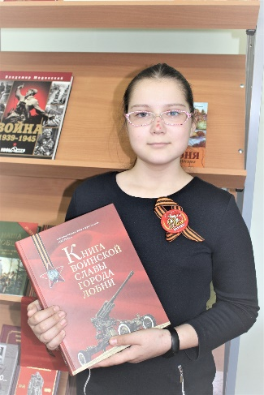
Формы работы по патриотическому воспитанию в библиотеках:
военно-патриотическое воспитание,
духовно – нравственное,
историко – краеведческое,
героико-патриотическое,
национально-патриотическое,
гражданско-патриотическое,
историко-патриотическое,
культурно-патриотическое воспитание
6
Notes:
Вставьте рисунок, иллюстрирующий какую-нибудь отрасль экономики вашей страны.

Slide 7
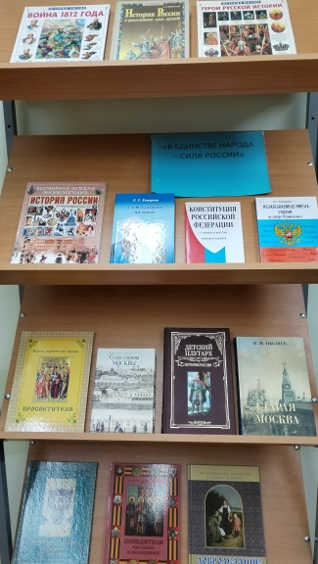
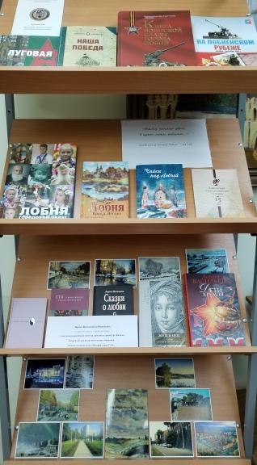
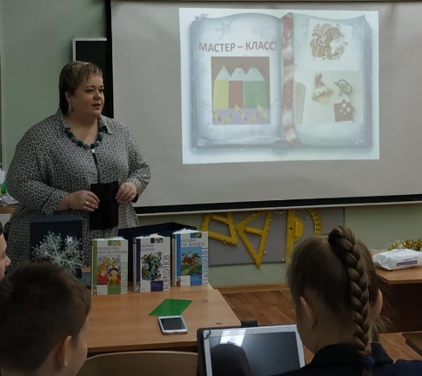
Книжные выставки
7

Slide 8
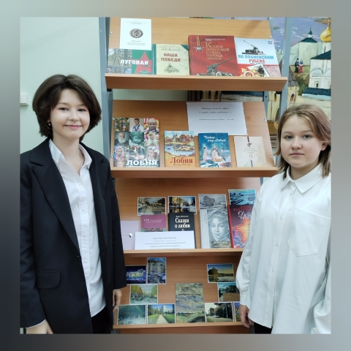
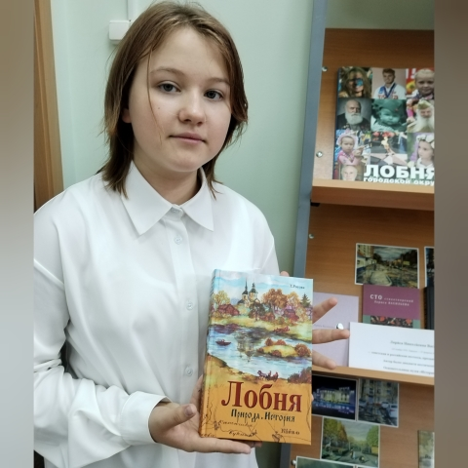
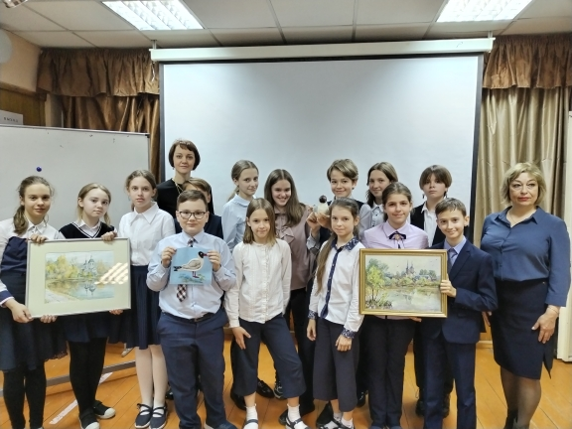
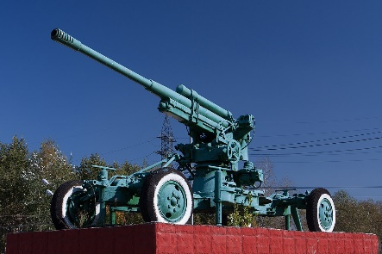
«Всему начало здесь, в краю моем родном…»
Стоит зенитка вся в пыли,
А что стоит? Бои здесь были.
Ведь тут фашисты не прошли,
Им здесь дорогу перекрыли.
Держали насмерть, навсегда.
Им не открыть в Москву калитки.
Вас не забудем никогда,
За пыль простите на зенитке.
Теперь здесь город молодой,
Индустриальный, перспективный,
Уже с окрепшею судьбой.
Мои город Лобня, духом сильный.
Я счастлив тем, что здесь живу.
Я горд за воинов в нем павших.
Цветет мои город на яву,
Мы помним о героях наших.
8

Slide 9
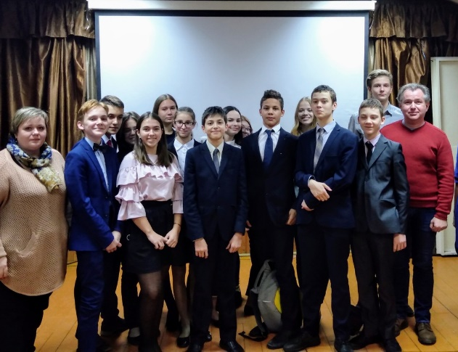
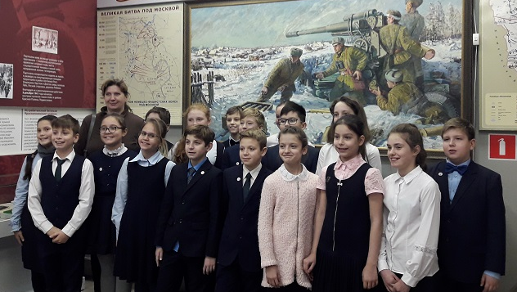
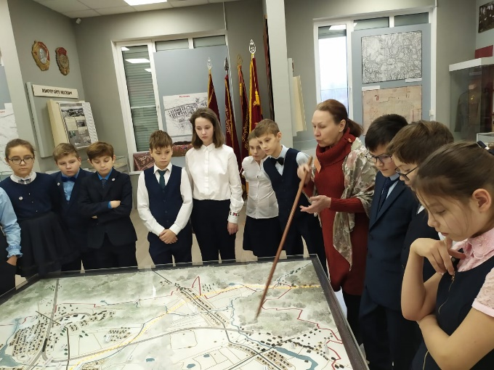
Краеведение
Руководитель Лобненского исторического портала “Лобненский архивариус”
Андрей Витальевич Дзюбенко
проводит ряд краеведческих лекций по темам:
«Молодой город на древней земле»
«Микрорайон «Букино»
«Микрорайон «Москвич»
«Молодой город на древней земле»
Музей истории города Лобня
9

Slide 10
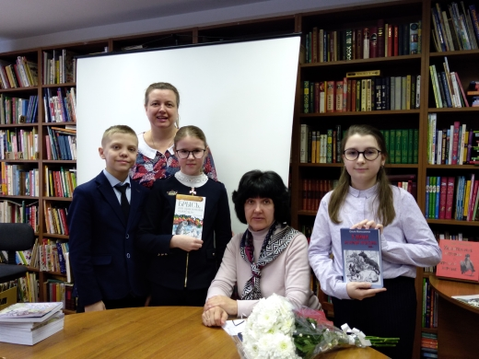
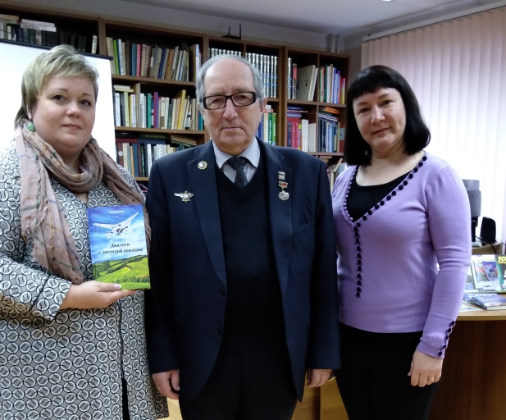
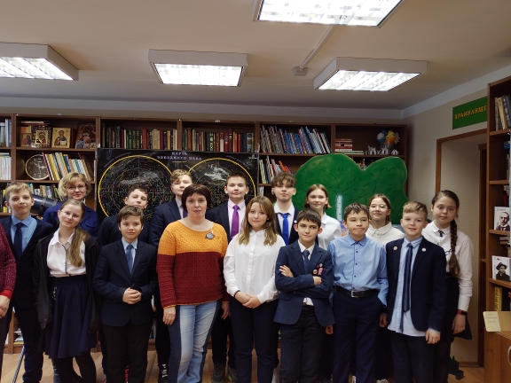
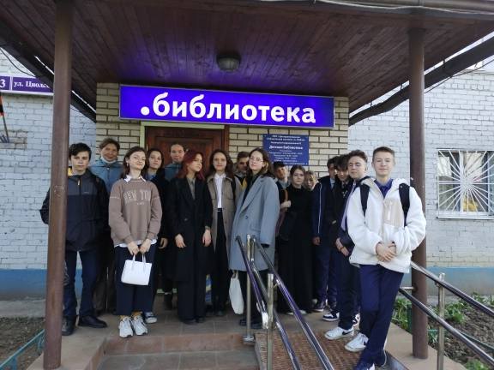
Встреча с лобненскими поэтами
Галина Петровна Журкина.
Александр Николаевич Крохин.
Евгения Шарова.
Елена Ивановна Фёдорова.
Лариса Ивановна Токун.
10

Slide 11
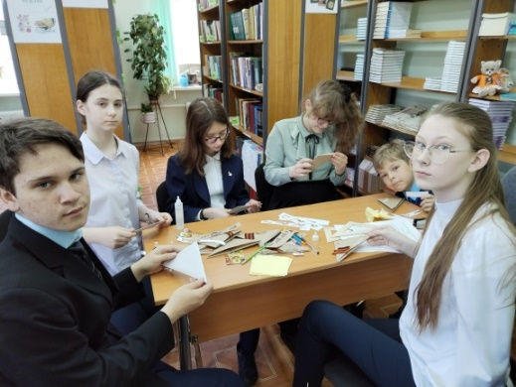
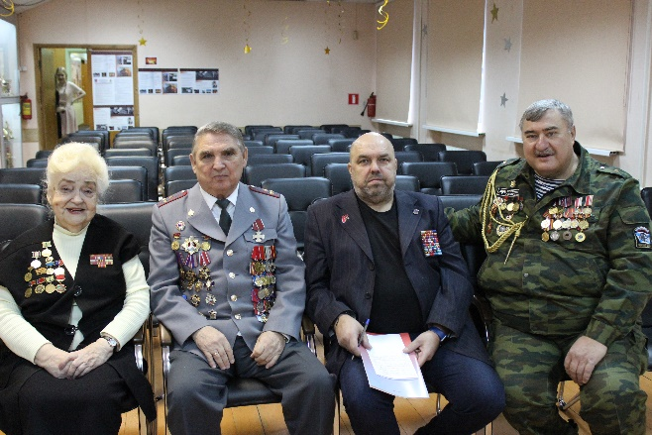
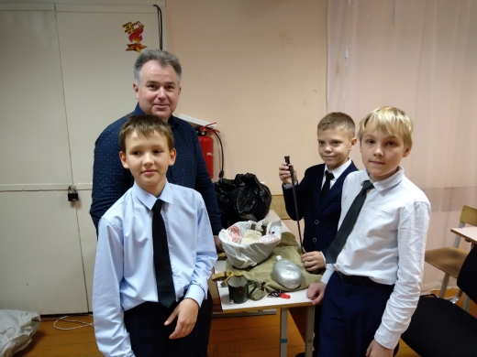
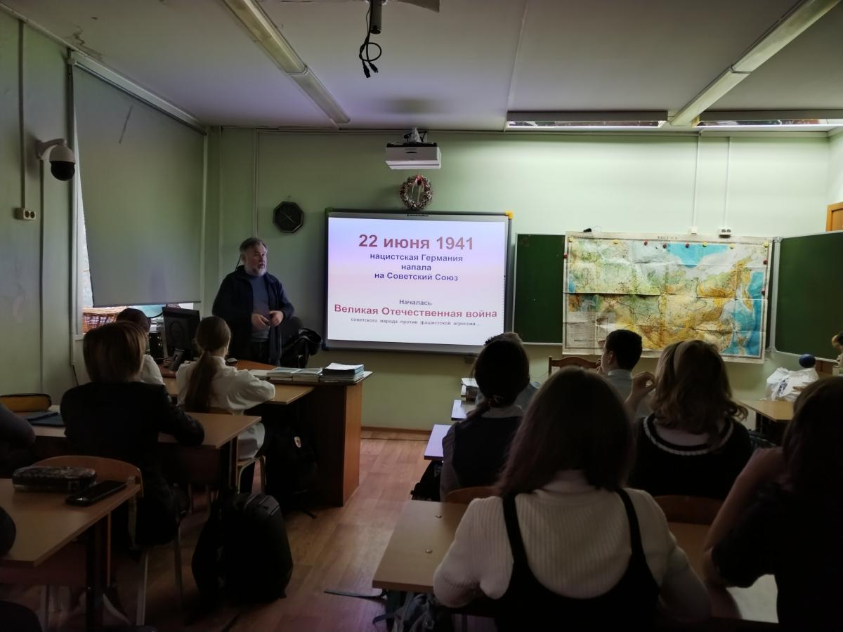
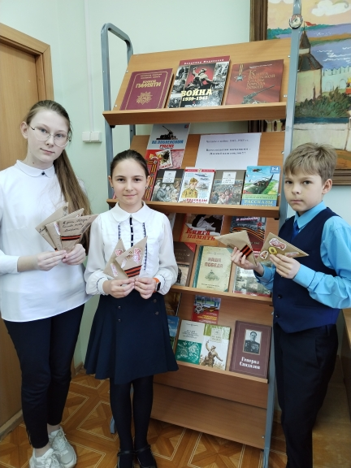
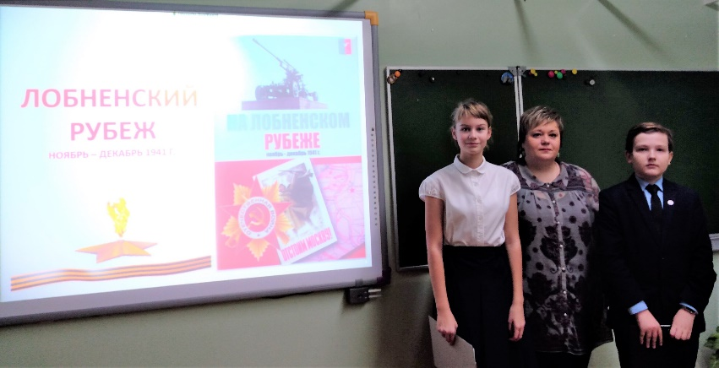
Великая Победа
Лидия Дмитриевна Сулимова
11

Slide 12
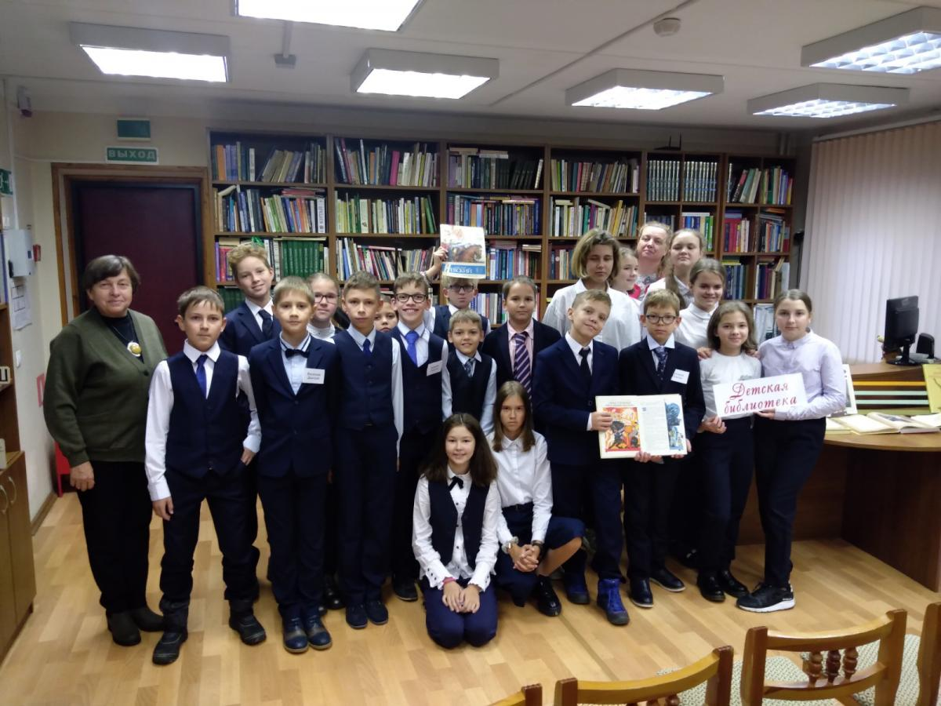
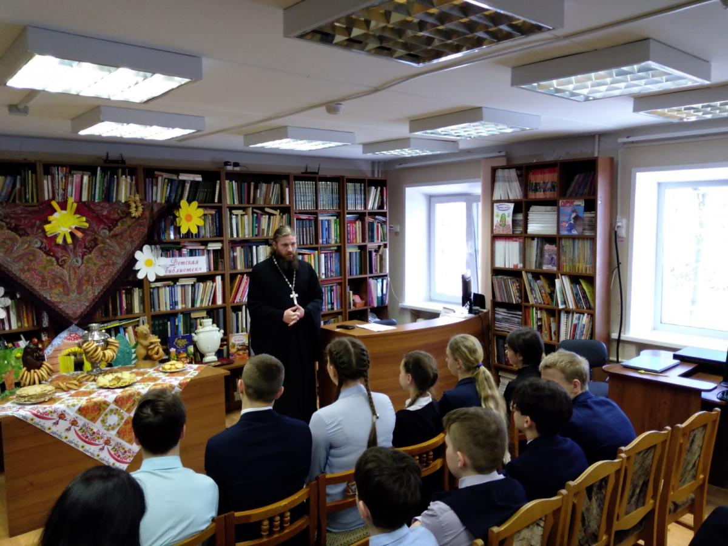
Духовно-нравственное воспитание
Духовное слово в библиотеке
Библиотекарь и искусствовед Валентина Ивановна Горбатова провела лекцию о выдающемся полководце и государственном деятеле - князе Александре Невском.
Лекция – 350 летие Петра I – 2022 г.
12

Slide 13
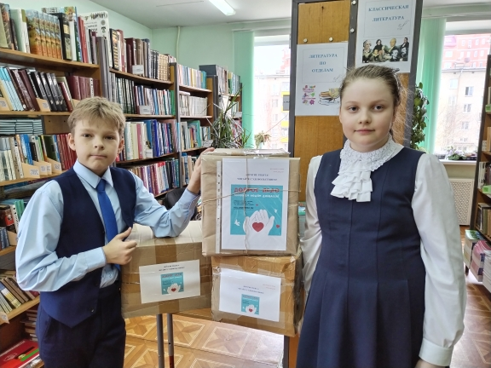
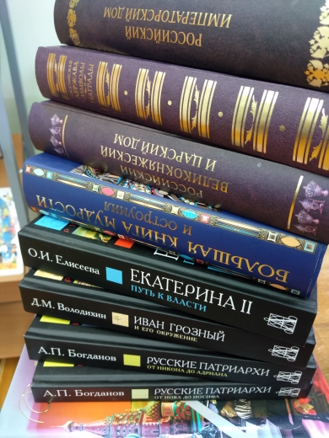
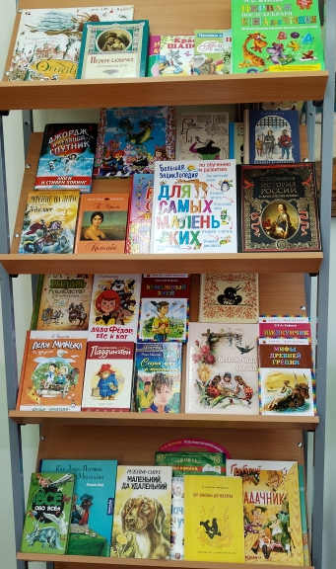
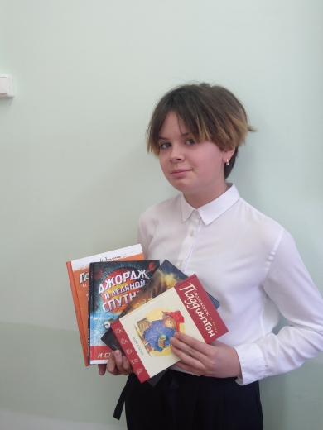
"Дарите книги с любовью"
Благотворительная акция "Дарите книги с любовью" по сбору детских книг детям, которые находятся в трудной жизненной ситуации. Цель акции - подарить прочитанную книгу и показать, что бумажная книга остаётся хорошим подарком нуждающимся детям. Многие ребята откликнулись и принесли несколько книг, что очень ценно. Лицеисты считают, что благотворительность – это возможность проявить лучшие человеческие качества: милосердие, заботу о ближнем, помочь в чём-то, поддержать в трудную минуту.
Лицеисты приняли участие в акции «Книги-Донбассу», которая проводилась по инициативе партии «Единая Россия».
13

Slide 14
Великая Победа (медиа - проекты)
2019 г. - Впервые запущен медиа проект «Бессмертный полк»
2020 г. Приняли участие с лицеистами во Всероссийской акции расскажи «Про героя»
2020 г. – Литературный вызов, выбор книг о войне, которые читают дети и создание проекта.
Запущен проект стихи о войне в формате «offline» к 75 - летию Великой Победы.
2021 г. – Создание медиа проекта к 76 – летию Великой Победы.
5 декабря 2021 г. – 80 лет битве под Москвой, Лобненский рубеж.
Весь информационный материал хранится на электронных носителях в соцсети в «Вконтакте» https://vk.com/licey_lobnya
14

Slide 15
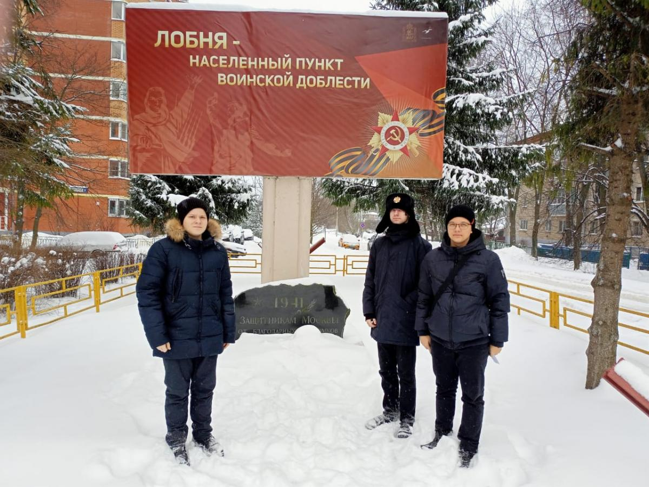
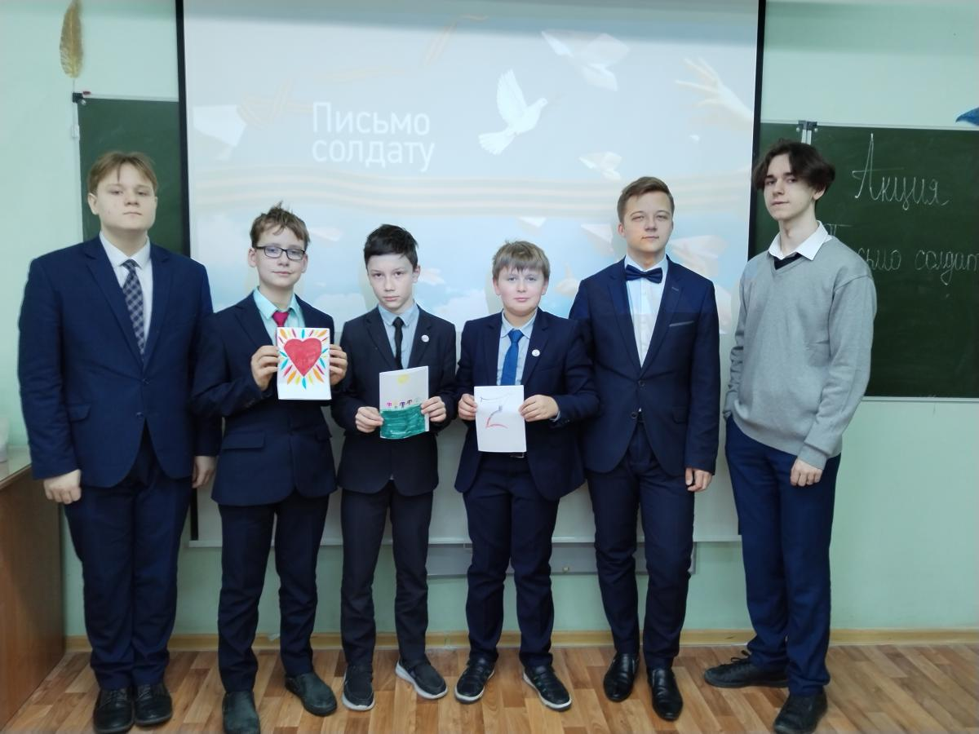
Акция «Письмо солдатам выполняющим задачи СВО»
15

